Slide 1
第五章 货币供求及均衡理论
在经济货币化条件下，对总供给的有效支付能力或购买力的载体是货币供给，因此，社会总供求的关系最终主要通过总供给与货币供给的比较表现出来。一定的社会总供给从总量上反映了全社会对货币的需求，依据这种需求掌握的货币供给则形成了与社会总供给基本适应的社会总需求。本单元着重介绍各种货币需求理论的基本内容和货币供给机制的基本原理。

Slide 2
货币需求的含义及主要决定因素
货币需求的含义
一种由各种客观经济变量所决定的对货币的持有动机或要求，是人们在其所拥有的全部资产中根据客观需要认为应该以货币形式持有的数量或份额。
决定和影响货币需求的主要因素
全社会商品和劳务的总量、市场商品供求结构变化、价格水平、收入的分配结构、货币流通速度、信用制度的发达程度、利率和金融资产收益率、心理和习惯、人口数量、人口密集程度、产业结构、城乡关系及经济结构、社会分工、交通运输状况，等等。

Slide 3
马克思货币需求理论
如果用M表示货币必要量，那么，在考虑了货币流通速度的影响之后，一定的商品价格总额(QP)的货币必要量就可界定为：
M=QP/V
马克思的货币必要量公式可以简单地理解为：一定时期流通中所必要的货币量与该时期待实现的商品价格总额成正比，与货币流通速度成反比。

Slide 4
纸币流通规律
马克思从纸币是金属货币的符号这一定义出发阐述了纸币的需求量规律。他指出：纸币流通的特殊规律，只能从纸币是金的代表这种关系中产生。这一规律简单地说就是：纸币的发行，限于它象征地代表的金(或银)的实际流通的数量。

Slide 5
货币数量论
核心内容：货币数量的变动与物价或货币价值的变动之间，存在着因果关系，即在其他条件不变的情况下，物价水平或货币价值由货币数量所决定。货币数量增加，物价随之正比例上涨，货币价值随之反比例下降；货币数量减少，物价随之正比例下跌，货币价值随之反比例上升。
现金交易数量说及交易方程式：
MV=pq+p′q′+p″q″+……
即： MV=Σpq
如果以P为p的加权平均，以T作为q的总计，则P即表示一般物价水平，T即表示社会商品总交易量，因而上式可写成：
MV=PT

Slide 6
现金余额数量说
马歇尔的观点，由他的学生、剑桥学派的主要代表庇古(Arthur Cecil Pigou，1877-1957)加以系统化，并用方程式予以表述，即：
M=KPY
或 P=M/KY
这一方程式称为现金余额方程式或剑桥方程式。式中，M代表一国的货币供应总量；Y代表实际国民收入或国民总产值即总产量；P代表平均物价水平或货币价值的倒数；K代表人们手中经常持有的货币量(现金余额)与以货币计算的国民收入(或国民总产值)之间的比例。

Slide 7
剑桥学派注重分析人们持有货币的动机，认为K将由于以下原因而变动：人们的财富有三种用途：(1)投资于生产，以获取利润或利息；(2)用以直接消费，以得享受；(3)保持货币形态，使其成现金余额，以得便利与安全。这三种用途互相排斥，必须权衡利弊而作出最佳选择。当人们感到保持现金余额所得利益大于因放弃投资和消费而受的损失时，则必然增加现金余额。相反，则要减少现金余额。由此可见，现金余额说的最大特点在于重视了人的行为因素——持币动机对货币需求进而对货币价值或物价水平的影响，它为货币需求理论的发展提供了新思维。无论是后来凯恩斯的货币资产需求论，还是费里德曼的货币需求稳定论，都受益于剑桥学派的这一重大贡献。

Slide 8
凯恩斯货币需求理论（“流动偏好”货币需求理论）
凯恩斯认为，货币需求的实质就是流动偏好或灵活偏好。
货币需求动机有四点：第一为所得动机，即经济单位、个人及家庭为应付商品与劳务支出，在收入与支出的一段时间内，必须持有一定数量的货币。第二为营业动机，即企业在支付营业费用及获得营业收益之间的一段时间内，必须持有一定数量的货币。第三为预防动机或谨慎动机，即为防备意外或不时之需，必须持有一定数量的货币。第四为投机动机，即为了随时根据市场行情变化购买债券进行投机谋利，必须保持一定数量的货币。

Slide 9
交易需求为收入的递增函数。若以M₁表示满足交易需求的货币需要量，L₁表示决定于收入水平的货币需求函数，Y表示国民收入，则：M₁=L₁(Y)
资产需求为利率的递减函数。若以M2表示满足资产需求的货币需要量，L₂表示决定于利率水平的货币需求函数，R表示利率，则：M₂=L₂(R)。
货币的总需求量函数：
M=M₁+M₂=L₁(Y)+L₂(R)

Slide 10
r
L₂
L₁
O
M
交易性货币需求曲线和资产性货币需求

Slide 11
r
L=L₁+L₂
O
M
总的货币需求曲线

Slide 12
r
L(y₁)
L(y₂)
L(y₃)
i₀
O
M
流动性陷阱

Slide 13
凯恩斯货币需求理论的突出特点是注重对各种货币需求动机的分析，尤其是对投机性货币需求动机的分析，这种分析将资产性货币需求和利率引入货币需求观察范围，并进而强调了利率在货币需求中的重要作用，因而又称其为货币资产需求论。它的政策意义在于：在社会有效需求不足情况下，可通过扩大货币供应量来降低利率，通过利率降低诱使投资扩大，进而增加就业，增加产出。但是，扩大货币供给，降低利率能在多大程度上发挥拉动总需求的作用，要受货币需求状况的影响，当货币需求对利率变化非常敏感时，增加的货币供给多会被增加的货币需求所吸收，而很难刺激投资，使总需求扩大。当出现“流动性陷阱”时，增加的货币供给则完全被货币需求所吸收，导致货币政策失效。

Slide 14
凯恩斯学派对凯恩斯货币需求理论的发展
鲍莫尔将利率因素引入交易性货币需求分析，得出“平方根定律”或鲍莫尔模型；惠伦将利率因素引入预防性货币需求分析，得出“立方根定律”或惠伦模型；托宾将预期的不确定性引入投机性货币需求分析，形成“托宾资产组合理论”，新剑桥学派从更现实、更全面的角度进一步扩充了凯恩斯对货币需求动机的分析，尤其是将“公共权力动机”引入货币需求分析，揭示了政府赤字财政政策和扩张性货币政策对货币需求的影响。

Slide 15
平方根定律
1952年，美国经济学家鲍莫尔(W. Baumol)运用管理学中有关最优存货控制的理论，对交易性货币需求与利率的关系作了深入分析，提出了与利率相关的交易性货币需求模型，即平方根定律或鲍莫尔模型。其基本分析思路和方法如下：
人们为满足交易需求而持有一定的货币余额，就好比企业为满足生产和交易活动需要而保持一定存货一样。存货能方便生产和交易，但都要耗费成本，因此，最佳存货量是在成本最低时能够满足生产和交易活动正常进行的存货量。货币余额也有这样一个最佳保有量的问题，在普遍存在生息资产的情况下，持有货币这种无收益资产就要承担一定的机会成本。

Slide 16
任何一个以收益最大化为目标的经济主体，在货币收入取得和尚未用于支出的一段时间里，没有必要让所有准备用于交易的货币都以现金形式存在，而可以将暂时不用的现金转换为生息资产，等需要时再将生息资产变现，这样就可减少机会成本。由于资产变现活动要支付一定的手续费或佣金，产生交易成本，因此，经济主体就需要将利息收益和交易成本两者进行比较而作出选择，只要利息收益超过变现的手续费就有利可图。利率越高，生息资产的收益越多，持有现金的机会成本就越大，人们会尽可能将现金余额压到最低限度。相反，利率越低，持有现金的机会成本越小，人们则愿意多持有现金。当利息收入不够抵付变现的手续费时，人们就将准备用于交易的全部货币收入都以现金形式持有。可见，交易性货币需求与利率是相关的。

Slide 17
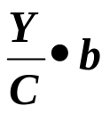
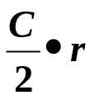
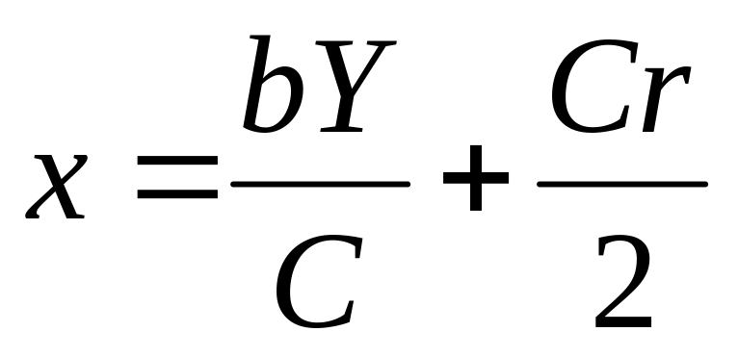
设某人每月初得到收入Y，月内可预见的交易支出总额也为Y，交易活动在月内平均分布，收入在月内平均用完。那么，月初只需保留少量货币C，而把其余(Y-C)用于购买债券。等所持货币C用完后，再用债券换回又一货币C，供交易之需，周而复始。由于每次由债券兑换成的货币均为C，则月内共兑换Y/C次。设每兑换一次的手续费为b，则月内的手续费共为 。又假定每次换回的货币C也是连续和均匀支出的，因此，平均的货币持有额为C/2。设持有单位货币的机会成本为债券利率r，由于平均货币余额为C/2，所以机会成本总量为 。若以x表示持有货币的总成本，则有：

Slide 18
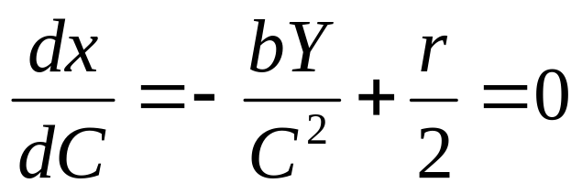
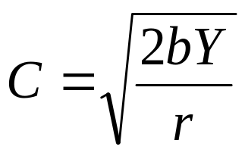
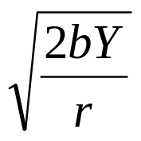
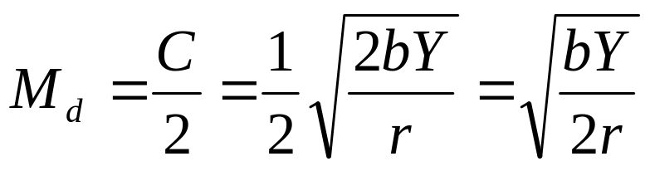
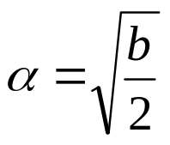
该式表明，持有货币的成本(交易成本和机会成本)是货币持有量的函数。其中，交易成本是货币持有量的增函数，机会成本是货币持有量的减函数。将总成本x对每次兑换的货币量C求一阶导数，并令其为0，即：
则可求得总成本x最小时的每次兑换货币量C。得：
这就是说，当每次由债券换成的货币量为 时，持有货币的总成本最小。由于货币的平均持有量为C/2，所以使总成本最小的货币平均持有量为：
这就是著名的“平方根定律”。若令 ，公式则更为直观，即：M_{d}=αY^{0.5}r^{-0.5}

Slide 19
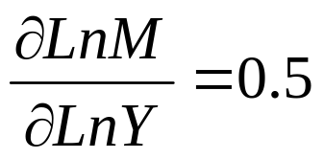
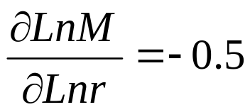
公式说明，用于交易的货币持有额或交易性货币需求有一个最佳规模，这个规模的确定与收入Y和利率r都有关，与收入正相关，与利率负相关。收入增加，交易性货币需求随之增加，但Y的指数0.5说明，M_{d}随Y增加的比例并不大，利率提高，交易性货币需求随之减少，但r的指数-0.5说明，M_{d}随r减少的比例也不大。如果进一步将公式M_{d}=αY^{0.5}r^{-0.5}两边取自然对数，得：
LnM=Lnα+0.5LnY-0.5Lnr
再求该函数分别对LnY和Lnr的偏导数，则分别得出交易性货币
需求对收入的弹性值为 ，对利率的弹性值为
当然，这两个弹性值只是一种理论推演的结果，后来的一些经济学家在对其进行实证检验中发现，弹性值与现实情况有较大差距。

Slide 20
立方根定律
1966年美国经济学家惠伦(Whalen)论证了预防性货币需求与利率的函数关系，得出惠伦模型即立方根定律。其基本分析思路和方法如下：
预防性货币需求来自于人们对未来事物不确定性的考虑。人们无法保证在某一时期内的货币收入和货币支出与原来预料的完全一致。不测情况的发生可能导致已有的收入不能满足临时的货币支付要求，因此，实际保持的货币就要比正常的预期需要量再多一些，多保持的部分就是预防性货币需求。与交易性货币需求有一个最佳持币量的道理一样，预防性货币需求也有一个能够使持币总成本最小的最佳持币量。

Slide 21
惠伦认为，这个最佳的持币量与三个因素有关：(1)非流动性成本。这是指因低估某一支付期内的现金需要，持有货币过少或流动性过弱而可能造成的损失。非流动性成本可表现为三种情况：一种是在必须支付时，既无现金，又不能得到贷款支持或将非现金资产转换为现金，因此而陷于经济困境甚至导致破产，这是成本最高的表现形成；二是在必须支付时能够得到贷款支持，这时的非流动性成本就是支付的贷款利息；三是在必须支付时可将非现金资产转换为现金，这时的非流动性成本就是资产变现的手续费。理论分析以第三种情况为一般情况。(2)持有预防性货币余额的机会成本。这是指持有这些现金而舍弃的持有生息资产的利息收益。(3)收入和支出的平均值和变化的情况或变现的可能次数。这一因素的提出来自对未来支出和收入差额的不确定性的考虑，它不同于交易性货币需求分析中以收入和支出的确定性和可预料性为前提的情况。由于只有当一定期间内支出和收入的差额(净支出)大于该期间内预防现金的持有额时，才须将非现金资产转换为现金，因此，收入和支出的平均值和变化情况，决定着变现的可能次数。

Slide 22
上述三个因素中，第一个因素(以资产变现的手续费代表的非流动性成本)与第三个因素(变现的可能次数)的积为预防性货币需求的非流动性成本总额(相当于交易性货币需求分析中的交易成本)，第二个因素(舍弃的利息收益)与持有预防性现金余额的积为预防性货币需求的机会成本总额。两种成本之间的关系为：当人们为预防不测而多持有现金余额时，就减少了非流动性成本，但却增加了机会成本；相反，当人们为追求利息收益而少持有现金余额时，就减少了机会成本，但却增加了非流动性成本。最佳现金持有量的选择是：在二者相加的总成本最低时的现金持有量。假设资产变现的手续费为b，变现的可能次数为P，债券利率为r，持有预防性现金余额为M，预防性货币需求总成本为x，则：
X = M·r + P·b

Slide 23
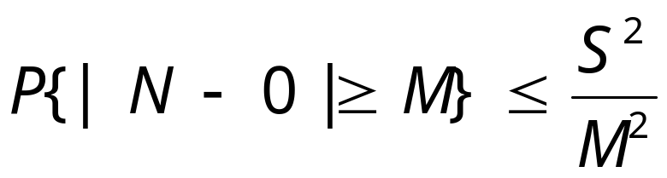
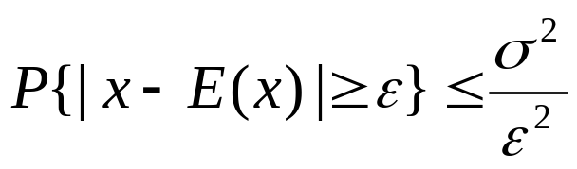
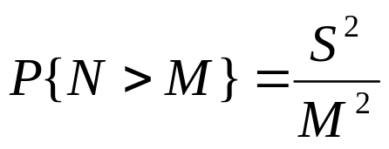
公式中，变现的可能次数P，取决于净支出(支出与收入之差，用N表示。)大于M的概率。由于从长期平均角度讲收入等于支出，净支出为0，因此，N的概率分布以0为均值，若设方差为S²，则可知净支出N与均值之间的偏差大于预防性现金余额M的概率P满足：
（ 根据切比雪夫（Tcheby Cheff）不等式，如果随机变量X的均值为E（x），方差为σ²,则有
其中ε>0。）
对于一个风险回避者来说，在估计净支出大于预防性现金余额的概率时，要作出对流动性不足的充分估计，估计值应为

Slide 24
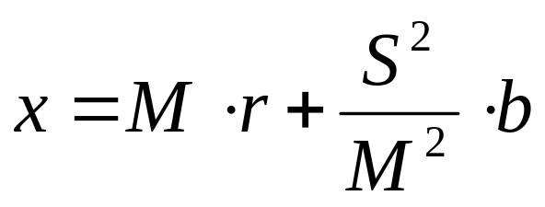
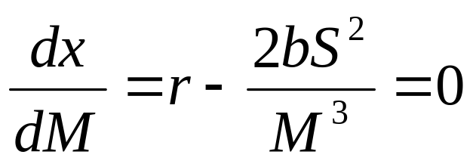
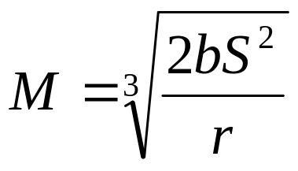
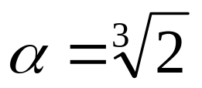
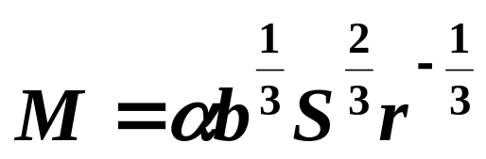



将P值代入预防性货币需求总成本公式，得：
将总成本x对预防性现金持有量M求一阶导数，并令其为0，即：
则可求得总成本x最小时的预防性现金持有量M。由上式得：
这就是立方根定律或惠伦模型。若令 ，公式可写作：
，它表明最佳预防性现金持有量与非流动
性成本(变现手续费)和净支出方差正相关弹性值分别为 和 ，与利率负相关，弹性值为 。

Slide 25
托宾资产组合理论中的货币需求分析
美国经济学家托宾(Tobin James)对凯恩斯货币需求理论作了重要修正和拓展，他以人们对未来预期的不确定性为前提，研究如何选择资产持有的问题，形成了对投资活动和金融管理产生深远影响的资产组合理论。托宾假定，人们的资产保有形式有货币和债券两种。货币是一种安全性资产，持有货币虽没有收益，但也没有风险；债券是一种风险性资产，持有债券可获得收益，但也要承担债券价格下跌而受损失的风险。人们可以选择货币和债券的不同组合来保有其资产。不同风险好恶的人(风险厌恶者、风险爱好者、风险中立者)会有不同的资产组合选择，托宾以风险厌恶者作为一般性投资个体，对在未来预期不确定情况下的安全性资产和风险性资产的组合问题展开研究。其主要分析思路和方法如下：

Slide 26
人们在选择资产组合时，不仅要考虑各种资产组合的预期收益率，而且要考虑到风险。预期收益率是资产组合中所有资产的估计收益率的加权平均值，权数是每种估计收益率的概率，与预期收益率相关的风险用资产组合的收益率的标准差表示，它反映各种估计收益率与其均值(预期收益率)之间的偏离程度。标准差越小，接近预期收益率的可能性越大，或者说，与实现预期收益相关的风险越小。对于一个风险厌恶者来说，总希望在一定的预期收益率下能有最小的风险，或者在一定的风险下能有最高的预期收益率。但风险和收益是同增同减的，高的收益率需要承担高风险或牺牲安全性才能换得，安全性或低的风险需要牺牲高收益才能换得。投资者要在预期收益率和风险之间进行权衡而作出对资产组合的选择。

Slide 27
μ
I₂
I₁
D
B
C
A
O
σ
风险厌恶者的无差异曲线

Slide 28




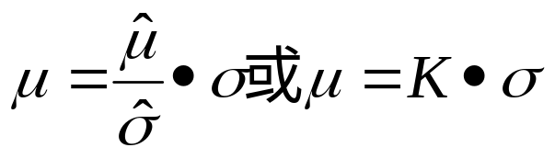
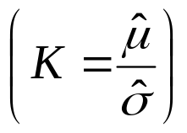
无差异曲线反映了投资者在预期收益率和风险之间权衡进行资产组合选择的原则。在此原则下，投资者的选择最终取决于他对货币和债券两种资产的持有比例。假设：债券持有比例为a，现金持有比例(1-a)为b，当以现金形式持有全部资产时，预期收益率和风险均为0；当以债券形式持有全部资产时，预期收益率为 ，风险为 ，当以a的比例持有债券，以b的比例持有现金时，预期收益为 ，风险为 ，于是就有：
这说明资产组合的预期收益率μ与其风险σ之间存在线性关系。μ=K·σ是一条由原点出发，以K为斜率，对应于不同预期收益率和风险的投资机会线，该直线上所有的点代表着投资者持有不同货币和债券比例下的预期收益率和风险的组合，该直线与无差异曲线的切点，即为投资者的资产组合均衡点。

Slide 29
下面的曲线称为“托宾曲线”，印证了凯恩斯的流动偏好货币需求说，但托宾是以投资者对未来预期的不确定性为前提，在解释现金和风险资产以一定比例同时持有的资产分散化的同时，证明了投机性货币需求与利率的负相关关系。

Slide 30
μ
r
r
I₄
^
C(r₄)
μ
I₃
C(r₃)
T₃
r₃
C(r₂)
I₂
r₂
T₂
C(r₁)
I₁
r₁
T₁
L(r)
O
σ₁
σ₂
σ₃
^
σ
0
σ
债券
1
现金余额
b(r₁)
a(r₁)
t₁
a(r₂)
b(r₂)
t₂
b(r₃)
a(r₃)
t₃
现金
45°
1
0
A
B
托宾曲线

Slide 31
弗里德曼的货币需求理论
米尔顿·弗里德曼(Milton Friedman)是当代西方经济学主流学派——货币学派的代表人物，他的理论及其政策主张，被称为“新货币数量论”或“货币主义”，而他的货币需求理论又是其全部理论的核心。弗里德曼在《货币数量说的重新表述》、《货币的需求：一些理论和经济的答案》等著作中，从理论分析和统计资料验证两方面入手，阐述了他的“新货币数量论”的基本观点。

Slide 32
“新货币数量论”的基本内容是：物价水平乃至名义收入(国民总产值或国民收入)的水平是由货币供应和货币需求共同作用的结果。货币供应是由货币当局和有关立法来控制的，其变化独立于经济体系的内部运转，因此，问题的关键在于了解货币需求函数的状况。理论分析和统计资料证明，货币需求函数是极为稳定的。货币需求函数的稳定性，使货币供应量的人为变化不能被货币需求所抵消，从而作用于物价乃至名义收入，对经济生活发生影响。因此，货币供应量的不规则变动是经济波动的根本原因，通货膨胀就是货币供应过多的结果。如要控制通货膨胀，实现经济的稳定增长，就必须实行“单一规则”的货币政策，即将货币供应量作为唯一的政策工具，并制定货币供应量增长的数量法则(如美国应执行每年4%～5%的固定增长率)，使货币增长率同预期的经济增长率保持一致。

Slide 33
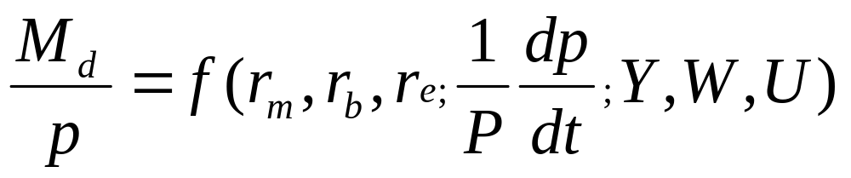
“新货币数量论”的关键，是证明货币需求函数的稳定性。在1956年发表的《货币数量说的重新表述》一文中，弗里德曼详尽分析了影响货币需求的各种因素。他提出的货币需求函数式为：

Slide 34
弗里德曼对上述影响货币需求因素的分析结果表明：(1)实际货币需求不受物价水平(P)的影响。(2)实际货币需求主要取决于作为总财富代表的恒久性收入(Y/P)。由于恒久性收入在长期内取决于生产力发展状况(如生产技术水平、人口、物质资源及其利用状况等等)，其变动是相对平稳的，这就从根本上决定了货币需求也是相对稳定的。美国统计资料的经验数据证明，货币需求的收入弹性为1.394，即当收入提高1%时，货币需求提高1.394%。(3)持有货币的机会成本对货币需求的影响极小。r_{m}、r_{b}、r_{e}决定于市场利率，而实际统计资料表明货币需求对利率变化的敏感性很差。统计资料还表明，物价变动率只有在幅度很大，持续时间很长的情况下，才会影响货币需求，因而不会对货币需求发生较大影响。

Slide 35
弗里德曼的研究表明，尽管货币需求是多种复杂变量的函数，但是，由于起决定作用的变量受社会生产力水平和制度等因素制约，从长期来看，不会发生大的变动，尤其是具有高度稳定性的恒久性收入这一因素对货币需求起主导作用。一些易变因素如利率、价格变动率等对货币需求的作用十分有限。因此，从总体上看，货币需求函数是稳定的，经过努力，货币需要量是可以预测的。问题的关键只在于，货币当局能否按货币需要量控制货币供应，使货币供应量稳定增长。

Slide 36
现代经济中的货币供给机制
货币供给主体
首先，现金是由中央银行供给的。国家赋予中央银行发行现金的特权，凡是从中央银行流出的现金，都是中央银行的负债，它构成中央银行的资金来源。
其次，存款形式的货币供给，是由商业银行和中央银行共同作用完成的。

Slide 37
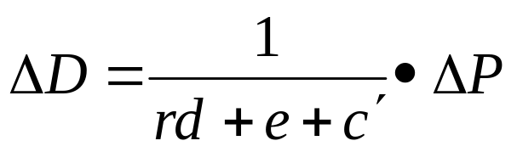
货币供给机制
从上述对货币供给主体的考察来看，现金货币是由中央银行发行的，它是中央银行的负债，存款货币则是商业银行和其它存款性金融机构的负债。商业银行借以发放贷款的资金来源，还可由中央银行向其提供贷款来供应。这种分工决定了中央银行和商业银行在货币供给过程中起着不同的作用。
商业银行的货币供给机制
银行体系的存款货币总额ΔD是在原始存款ΔP的基础上派生的结果，其公式为：

Slide 38
信用创造的含义
表现在两个方面：一方面，随着信用制度的发展，商业银行在银行信用的基础上创造了可以代替货币的信用流通工具如：银行券和支票。另一方面，商业银行能够在支票广泛流通和实施转账结算的条件下，进行存款货币的创造。
商业银行存款货币创造的机制或过程简言之，就是银行将吸收的存款发放贷款后，接受贷款的客户并不完全支取现金甚至完全不支取现金，而是转入其银行存款账户，以转移存款的方式进行支付使用。这样，由原来那笔存款经贷款后又形成一笔新的存款，增加了商业银行的资金来源，最后会使整个银行体系的存款加倍形成。

Slide 39
银 行 | 存 款 | 按20%留存准备金 | 贷 款
甲银行 乙银行 丙银行 丁银行 . | 10(原始存款) 8 6.4 5.12 . | 2 1.6 1.28 1.024 . | 8 6.4 5.12 4.096 .
合 计 | 10+8+6.4+···=50 | 2+1.6+1.28+···=10 | 8+6.4+5.12+···=40

Slide 40
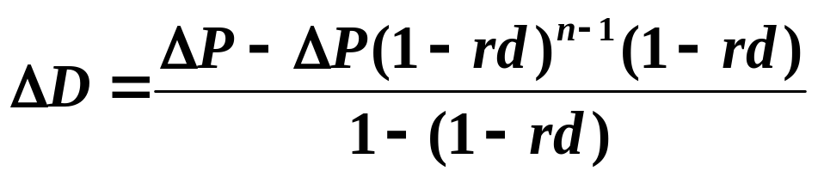
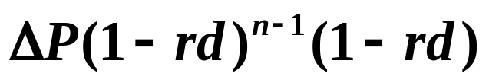
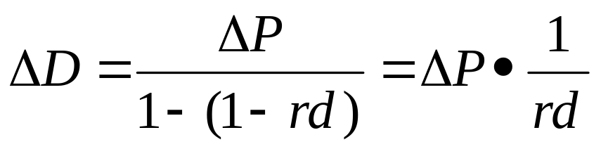
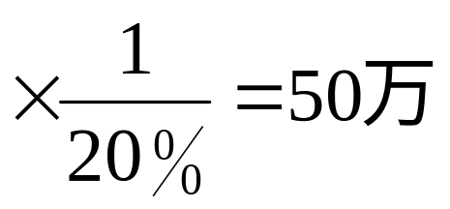

ΔD = ΔP +(ΔP - ΔP · rd) + [(ΔP - ΔP · rd) - (ΔP - ΔP · rd) rd] + ┅
=
当n→∞时，上式为一无穷等比数列前 n 项之和，其结果为：
由于当n→∞时， →0，则：
将上表数字代入式中可得： 10

Slide 41
中央银行的货币供给机制
对于中央银行来讲，货币供给机制是通过提供基础货币来发挥作用的。
所谓基础货币，又称为高能货币或强力货币，它通常是指流通中的现金和商业银行在中央银行的准备金存款之和，可用公式表示为：
B = C + R
从基础货币的构成看，C和R都是中央银行的负债，中央银行对这两部分都具有直接的控制能力。现金的发行权由中央银行垄断，其发行程序、管理技术等均由中央银行掌握。商业银行的准备金存款，中央银行对其有较强的控制力。

Slide 42
中央银行控制的基础货币是商业银行借以创造存款货币的源泉。中央银行供应基础货币，是整个货币供应过程中的最初环节，它首先影响的是商业银行的准备金存款，只有通过商业银行运用准备金存款进行存款创造活动后，才能完成最终的货币供应。货币供应的全过程，就是由中央银行供应基础货币，基础货币形成商业银行的原始存款，商业银行在原始存款基础上创造派生存款(现金漏损的部分形成流通中现金)，最终形成货币供应总量的过程。

Slide 43
引入了基础货币这一概念后，货币供应就可以表达为这样一个理论化的模式：一定的货币供应总量必然是一定的基础货币按照一定倍数或乘数扩张后的结果，或者说，货币供应量总是表现为基础货币的一定倍数。人们通常把这个倍数即：货币供应量与基础货币的比值，称为货币乘数。如果以M表示货币供应量，以B表示基础货币，以K表示货币乘数，则有如下货币供应量的理论公式：
M=B·K
该公式表明，由于货币乘数的作用，使中央银行的基础货币扩张为货币供应总量，因此，货币乘数是货币供应机制中的一个至关重要的因素。那么，货币乘数的大小取决于什么呢?

Slide 44
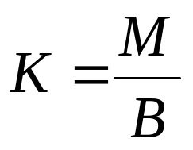
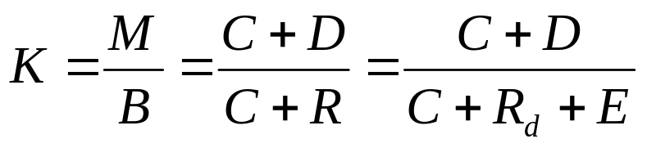
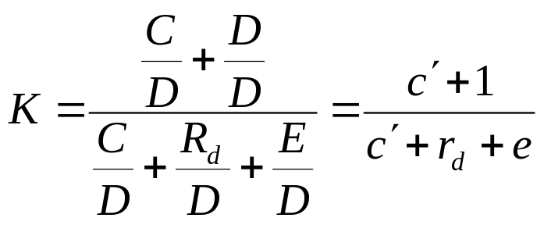
从公式M=B·K可知： ,假定我们要确定M₁口径的
货币供应量形成中的货币乘数值，可作如下推导：
M₁=C+D
其中，C是流通中现金，D是商业银行的活期存款。
B=C+R
其中，R是商业银行在中央银行的准备金存款，可以进一步分解法定存款准备金R_{d}和超额准备金E，那么，就有：
将各项同除以D：
（1）

Slide 45
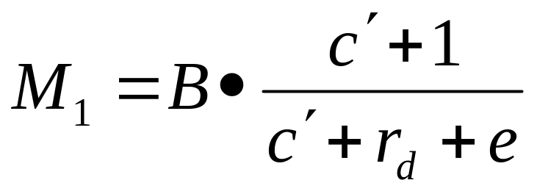
这就是在一定的基础货币下形成M₁口径的货币供应量的货币乘数公式，其中c′为现金漏损率，r_{d}为法定存款准备率，e为超额准备率。将货币乘数公式代入货币供应量公式中，就得到一个完整的M₁口径的货币供应理论模型：
由此可见，货币供给是由各种因素共同决定的，其中，中央银行主要通过控制基础货币B和调整法定存款准备率r_{d}来影响货币供给，现金漏损率c′和超额准备率e等，则主要决定于商业银行和社会公众的行为。
（2）

Slide 46

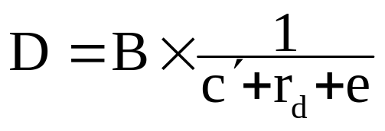
从（2）式也可导出活期存款D与基础货币B之间的关系，因为
将其代入（2）式得：
（3）
如要推导M2口径的货币供应量公式，只需在M1基础上加进定期存款、储蓄存款等准货币项目，并假定这些项目的变量都与活期存款D成正比例变动，然后利用（3）式，就可得出结果。

Slide 47

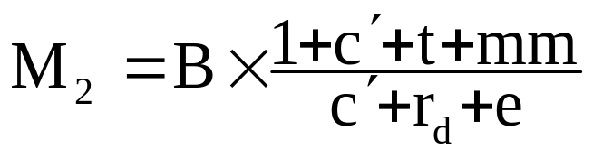
如：美国的M2口径为
其中，T为定期存款和储蓄存款，MMF为货币市场共同基金份额与货币市场存款账户加上隔夜回购协议和隔夜欧洲美元，C和D含义同前。分别用c′× D取代C，用t×D取代T,用mm×D取代MMF，其中，c′仍然代表现金漏损率，t和mm则分别代表定期存款和货币市场共同基金份额与活期存款的比率，则：
将（3）式代入得：
（4）

Slide 48
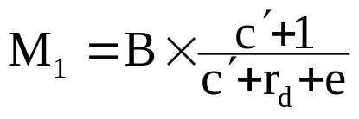
将 与 相比可以看出
M2的货币乘数要大于M1的货币乘数，原因在于，较低的甚至为零的定期存款和货币市场共同基金份额的法定准备金率意味着只需较少的准备金就能支持同样多的存款，定期存款和货币市场共同基金份额等比活期存款会实现更多倍的扩张。

Slide 49
财政收支与货币供给
财政是政府部门对国民收入进行再分配的重要工具，其收支活动与货币供应之间有着密切关系。财政的各项收入和支出都是以货币形式进行的，而且都是与银行存款账户直接相联系的，由此决定了财政收支与货币供给之间的必然联系。其基本变化关系是：财政收入增加时，货币由商业银行账户流入中央银行账户；财政支出增加时，货币由中央银行账户流入商业银行账户。在货币供给机制中，货币由商业银行账户流入中央银行账户，意味着货币供给的收缩；由中央银行账户流入商业银行账户，意味着货币供给的扩张。因此，财政收入增加，表明货币供给收缩；财政支出的增加，表明货币供给扩张。

Slide 50
财政收支对货币供给总量的影响，一般是在财政出现赤字后发生的。财政赤字的弥补，除了采取增收节支的根本措施外，其途径主要有三条：一是向社会公众借款；二是向商业银行借款；三是向中央银行借款。解决财政赤字的不同途径对市场货币供应量的影响是不同的。

Slide 51
货币供给的外生性和内生性
在货币供给的理论模型中，已经反映出货币供给由中央银行基础货币供给情况、商业银行超额准备水平、社会公众提现情况等多种因素共同决定的特征。但是，在一定的社会经济背景下，当将货币供给看成是与一定的宏观经济发展和管理要求相联系的变量时，不同的经济学家对货币供给的决定问题有不同的认识，其焦点集中在：货币供给是由中央银行控制的外生变量，还是受经济体系内在因素决定的内生变量。
凯恩斯货币理论在货币供给方面的观点是，货币供给完全由政府通过中央银行所控制，中央银行可以根据国家宏观经济政策要求，人为地控制货币供给量，货币供给的变化能够影响经济运行，但不受经济内在因素决定。

Slide 52
新剑桥学派在肯定中央银行具有控制货币供给能力的同时，又分析了诸多使中央银行控制力下降的因素，如商业银行采取的与中央银行调控目标不一致的贷款活动所导致的存款货币增加和现金提取；银行以其信用支持商业票据流通，使货币供给相对扩大；在中央银行严格控制之外的非银行金融机构的活动引起货币供给量变化，等等。
使“外生货币供给论”真正受到冲击的是20世纪60年代以后在西方各国普遍出现的金融创新活动。金融创新从市场、机构、业务、工具、制度等多方面扩大了经济内在因素对货币供给的影响力，增强了银行体系货币扩张的能力，削弱了中央银行对货币的控制力。在此背景下，新古典综合派的经济学家们提出了“内生货币供给论”，着重强调银行和企业行为对货币供给的决定作用，突出商业银行存款货币创造的功能，突出金融创新活动对货币流通的影响，突出非中介化的企业融资活动对货币的替代作用。

Slide 53
货币学派的货币供给理论强调中央银行货币政策对货币量控制的作用，但更为重要的是，认为货币供给应当与处于相对稳定状态的货币需求相适应，必须实行“单一规则”，即公开宣布并长期采用一个固定不变的货币供给增长率。
德国新经济自由主义学派也持有与货币学派相类似地主张，认为货币供给首先应保证币值稳定，货币供应的增长应根据社会生产力增长的情况划定一个区间，以保证货币增长与生产增长的一致性。

Slide 54
货币均衡理论
货币均衡的含义
真正的货币均衡是指货币供给与由经济的实际变量或客观因素所决定的货币需求相符合。由于货币需求所对应的主要是商品和劳务的实际交易，货币供给主要为这种交易提供购买和支付手段，因此，货币均衡的状态就表现为在市场上既不存在实际交易量大而购买力或支付能力不足所导致的商品滞销，也不存在实际交易量小而购买力或支付能力过多而导致商品短缺或价格上涨。

Slide 55
货币均衡的显示指标
在市场经济条件下，货币均衡是货币供给和货币需求对比关系自发调节和适应的结果，在均衡实现的过程中，起决定作用的是利率。货币供给者总想以较高的利率供应货币，以期取得最大收益；货币需求者总想以较低的利率接受货币，以求使用货币的成本最低。因此，货币供给是利率的增函数，货币需求是利率的减函数。在完全竞争的市场条件下，均衡的市场利率是货币供求均衡的显示指标。如下图所示:

Slide 56
r
M_{s}
E
r₀
M_{d}
O
M₀
M
市场利率与货币供求均衡

Slide 57
货币市场均衡与LM曲线
货币市场能够在不同的利率水平和国民收入水平下达到均衡，即在货币供给M=货币需求L的情况下，会存在利率水平和国民收入水平的各种不同组合。如下页图所示，使货币市场均衡的利率与收入的全部组合为一条向右上方倾斜的LM曲线。
LM曲线上的任何一点都代表M=L时的利率和收入的组合，或一定利率水平和收入水平下的货币市场均衡点。在LM曲线以外的任何点都不是货币市场均衡时的利率和收入组合，或者说，这些点代表的利率和收入组合都表明货币市场的非均衡。

Slide 58
LM曲线向右上方倾斜，是根据凯恩斯货币需求理论所揭示的货币需求与利率和收入的关系而导出的。在凯恩斯的货币需求理论中，货币需求L由交易性、预防性需求L₁和投机性需求L₂构成。L₁决定于收入Y，与Y同方向变动，L₂决定于利率r，与r反方向变动。货币均衡的条件是：实际货币供给M(名义货币供给剔除价格水平变动因素)=L，或M=L1(Y)+L₂(r)。那么，在M既定时，L₁增加，L₂则减少，而L₁增加表明收入Y增加，L₂减少表明利率上升，所以，在M=L时，收入和利率之间是同向变化的，LM曲线向右上方倾斜。

Slide 59
r
LM
D
B
C
A
O
y
LM曲线

Slide 60
L₁
L₁
L₁=L₁(Y)
L₁+L₂=M
A(L₂₀,L₁₀)
A(Y₀,L₁₀)
L₁₀
O
(2)
Y₀
Y
O
(1)
L₂₀
L₂
r
r
LM
r₀
A(L₂₀,r₀)
A(Y₀,r₀)
r₀
L₂=L₂(r)
O
(4)
Y₀
Y
O
(3)
L₂
LM曲线的形成

Slide 61
产品市场均衡与IS曲线
在凯恩斯主义的宏观均衡理论中，总产品由消费和投资构成，总产品减去消费后即为储蓄，因此，宏观经济均衡的条件为：投资I=储蓄S。投资函数为I=I(r)，投资与利率r反方向变化；储蓄函数为S=S(Y)，储蓄与收入Y同方向变化。
产品市场的需求表现为投资，供给表现为储蓄，市场的均衡可以在不同的利率和国民收入组合下实现，均衡状态表现为：在一定的利率水平和国民收入水平下，I=S。

Slide 62
如下图所示，使产品市场均衡的利率与收入的全部组合为一条向右下方倾斜的IS曲线。它说明，在产品市场达到均衡时，利率与收入呈反方向变化关系。在IS曲线上的任何一点都表示产品市场均衡时的利率与收入的组合，或者说，这些在IS曲线上的点都是一定利率水平和收入水平下的产品市场均衡点。落在该曲线以外的任何点都是产品市场非均衡状态下的利率和收入组合。位于曲线右侧的点都说明I＜S，即产品市场的需求小于供给。如图中的C点，与IS曲线上的A点比较，利率相同，但收入较高，说明储蓄大于均衡水平，与B点比较，收入相同，但利率较高，说明投资小于均衡水平。位于曲线左侧的点则说明I＞S，即产品市场需求大于供给。如图中D点与IS曲线上的A、B两点比较，分别说明投资大于均衡水平和储蓄小于均衡水平。

Slide 63
r
IS
A
C
B
D
y
O
IS曲线

Slide 64
S
S=S(Y)
S
I=S
A(Y₀,S₀)
S₀
A(I₀,S₀)
45°
O
O
(2)
Y₀
Y
(1)
I₀
I
r
r
r₀
A(Y₀,r₀)
A(I₀,r₀)
r₀
I=I(r)
O
Y₀
Y
O
(3)
I
(4)
IS曲线的形成

Slide 65
货币市场与产品市场的共同均衡：IS-LM模型
LM曲线反映了能够使货币市场供求均衡的利率和收入的全部组合，但它并不能说明使整个经济处于均衡状态的利率和收入的组合。同样，IS曲线也只是反映了能够使产品市场供求均衡的利率和收入的全部组合，也说明不了使整个经济均衡的利率和收入的组合。而货币均衡的根本要求恰恰是总供求均衡下的货币均衡。如果不考虑国际收支平衡，这样的货币均衡要求实际上就是要实现产品市场和货币市场的共同均衡。如下页图中,能够使货币市场和产品市场同时达到均衡的点，只有IS曲线和LM曲线的交点E。在E点上，投资和储蓄、货币需求和货币供给同时相等，产品市场和货币市场达到一般均衡，即：
I(r)=S(Y)
L₁(Y)+L₂(r)=M

Slide 66
IS-LM模型，又称为“希克斯-汉森模型”。它是由英国经济学家J·R·希克斯在1937年首先提出，后经美国经济学家A·汉森等人补充发展而成的。IS-LM模型经常被用来分析财政政策和货币政策对经济的影响。

Slide 67
r
LM
r₀
A
E
r_{e}
r₁
B
IS
Y_{e}
Y₁
Y₀
y
IS-LM模型

Slide 68
r
LM
E₁
r₁
E₀
r₀
E₂
r₂
IS₁
IS₀
IS₂
O
Y₂
Y₀
Y₁
Y
财政政策与IS曲线移动

Slide 69
r
LM₂
LM₀
LM₁
r₂
r₀
r₁
IS
O
Y₂
Y₀
Y₁
Y
货币政策与LM曲线移动

Slide 70
货币均衡与社会总供求均衡
现实生活中，人们在观察总供求均衡下的货币均衡时，常常通过社会总需求和社会总供给的对比，从而通过价格水平和国民收入的一定组合来作出判断。因为，社会总供给是决定货币需求的主要因素，社会总需求又是由货币供给形成的。总供求均衡与货币供求均衡的联系可简单表示为：
AS = AD
↓ ↑
M_{d} = M_{s}
它说明，只要货币供给是按照由总供给决定的货币需求来决策和操作的，而且货币供给在形成总需求(现实的投资需求和消费品需求)的过程中不存在异常(如货币流通速度加快或减慢)，那么，总需求与总供给就必然会达到均衡。

Slide 71
如同货币市场和产品市场在一定的利率和国民收入水平下达到共同均衡，能够从根本上反映货币均衡一样，社会总供求在一定的价格和国民收入水平下达到均衡，也反映了货币均衡的根本实现。社会总供求均衡的模型如下页图所示：

Slide 72
P
AS3
AS₁
AS₂
P₃
E₃
AS₀
P₂
E₂
P₁
E₁
P₀
E₀
AD₁
AD₀
O
Y₀
Y₂
Y₁
Y
社会总供求均衡

